Slide 1


LỚP
10
ĐẠI SỐ
Chương 2: HÀM SỐ
Bài : ÔN TẬP CHƯƠNG 2
I
LÝ THUYẾT
II
CÁC DẠNG BÀI TẬP
BÀI TẬP TRẮC NGHIỆM
Notes:
Hiệu ứng chưa đồng nhất và hợp lí. Nên để khung xuất hiện trước.

Slide 2
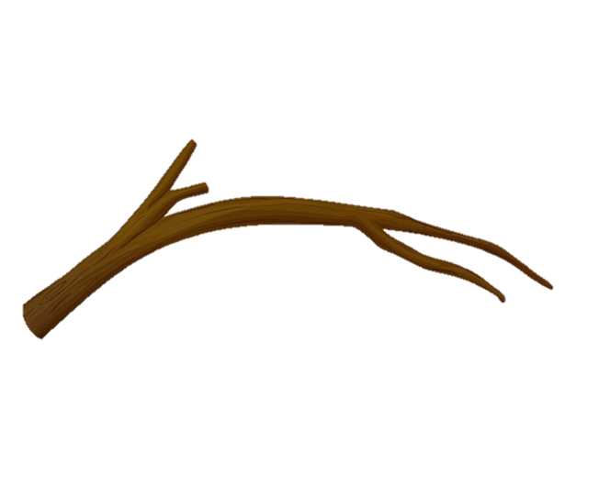


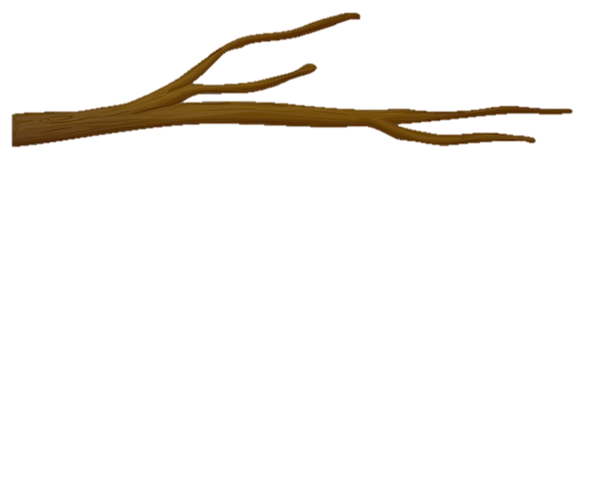
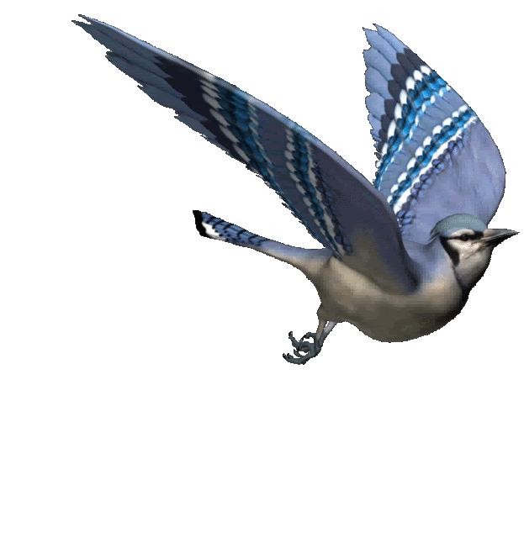

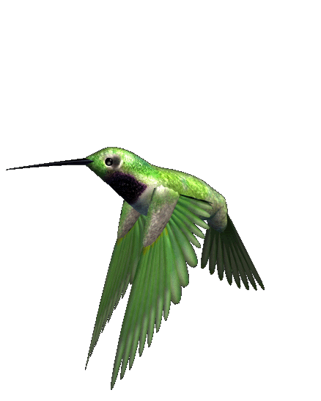



GIẢI CỨU
LOÀI CHIM

Slide 3


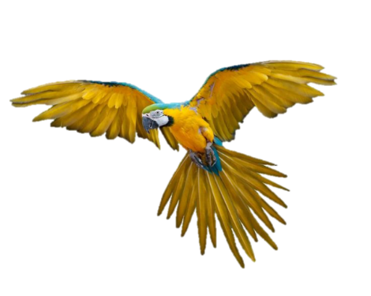



Các em hãy giúp các chú chim thoát khỏi lồng của người thợ săn bằng cách trả lời đúng các câu hỏi.

Slide 4



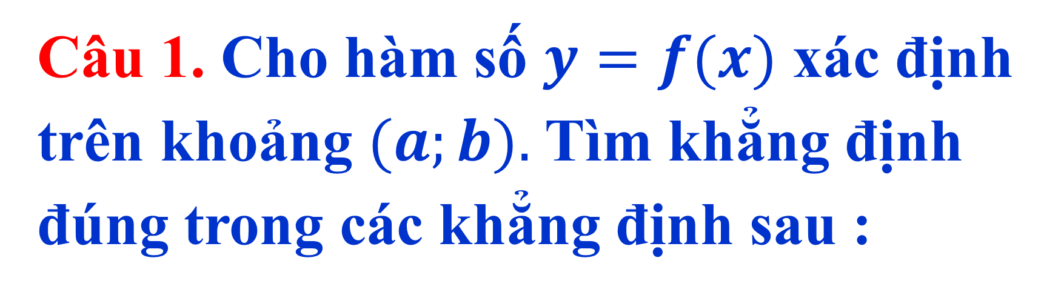
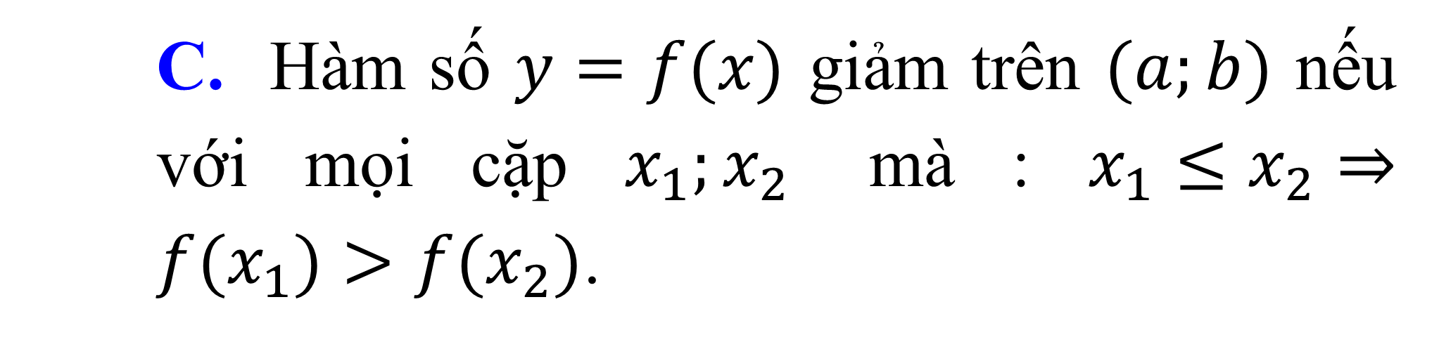
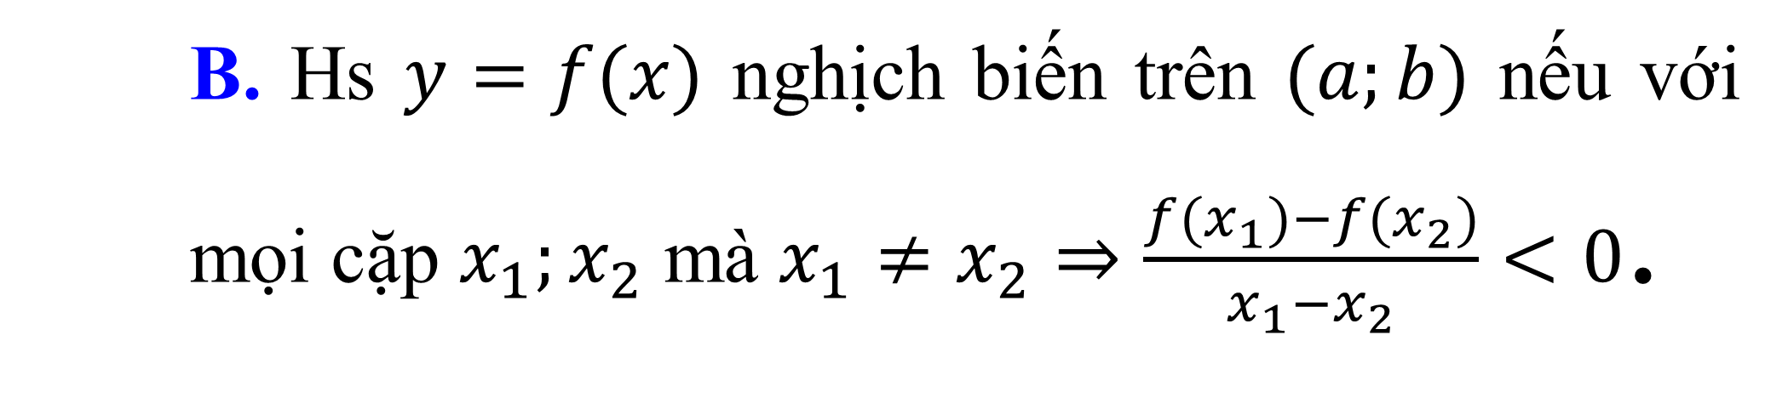
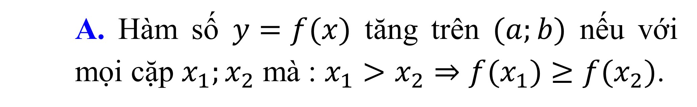
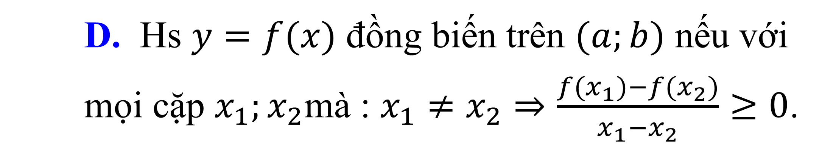
Bắt đầu!
Câu 1. Cho hàm số $y=f(x)$ xác định trên khoảng $(a;b).$ Tìm khẳng định đúng trong các khẳng định sau :
HẾT GIỜ
A. Hàm số $y=f(x)$ tăng trên $(a;b)$ nếu với mọi cặp $x_{1};x_{2}$ mà : $x_{1}>x_{2}⇒f(x_{1})≥f(x_{2})$.
B. Hs $y=f(x)$ nghịch biến trên $(a;b)$ nếu với mọi cặp $x_{1};x_{2}$ mà $x_{1}≠x_{2}⇒\frac{f(x_{1})−f(x_{2})}{x_{1}−x_{2}}<0$.
C. Hàm số $y=f(x)$ giảm trên $(a;b)$ nếu với mọi cặp $x_{1};x_{2}$ mà : $x_{1}≤x_{2}⇒f(x_{1})>f(x_{2})$.
D. Hs $y=f(x)$ đồng biến trên $(a;b)$ nếu với mọi cặp $x_{1};x_{2}$mà : $x_{1}≠x_{2}⇒\frac{f(x_{1})−f(x_{2})}{x_{1}−x_{2}}≥0$.

Slide 5




Bắt đầu!
Câu 2. Tìm khẳng định sai trong các khẳng định sau :
HẾT GIỜ
A. $\frac{1}{P(x)}$ có nghĩa$⇔P(x)≠0$ .
B. $\sqrt{P(x)}$ có nghĩa$⇔P(x)≥0$
C. $\frac{1}{\sqrt{P(x)}}$ có nghĩa$⇔P(x)>0$
D. $\frac{1}{\sqrt[3]{P(x)}}$ có nghĩa$⇔P(x)>0$ .

Slide 6
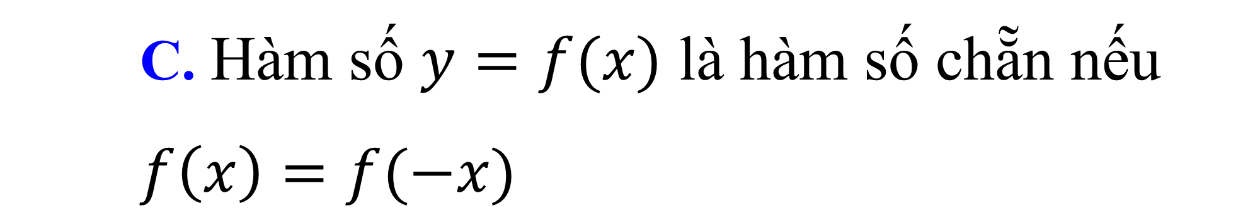
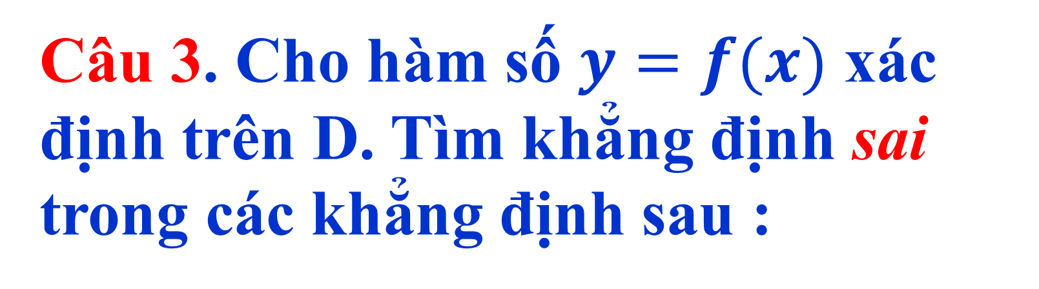
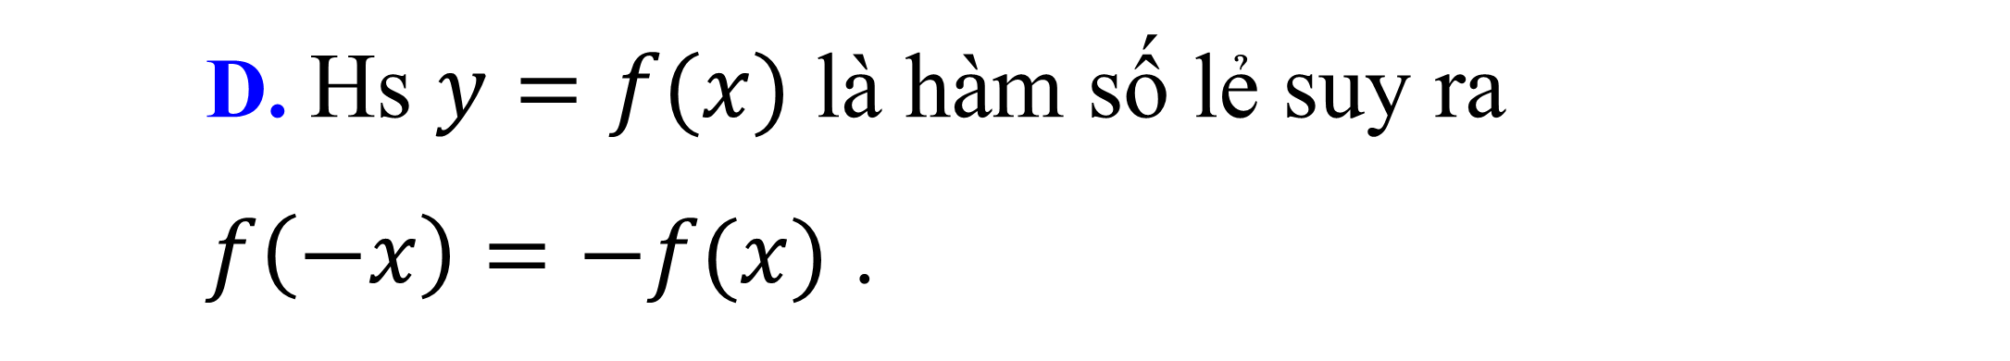
Bắt đầu!
Câu 3. Cho hàm số $y=f(x)$ xác định trên D. Tìm khẳng định sai trong các khẳng định sau :
HẾT GIỜ
A. Đồ thị hàm số chẵn nhận trục Oy làm trục đối xứng.
B. Đồ thị hàm số lẻ nhận gốc tọa độ làm tâm đối xứng.
C. Hàm số $y=f(x)$ là hàm số chẵn nếu
$f\left(x\right)=f(−x)$
D. Hs $y=f(x)$ là hàm số lẻ suy ra
$f\left(−x\right)=−f(x)$ .

Slide 7
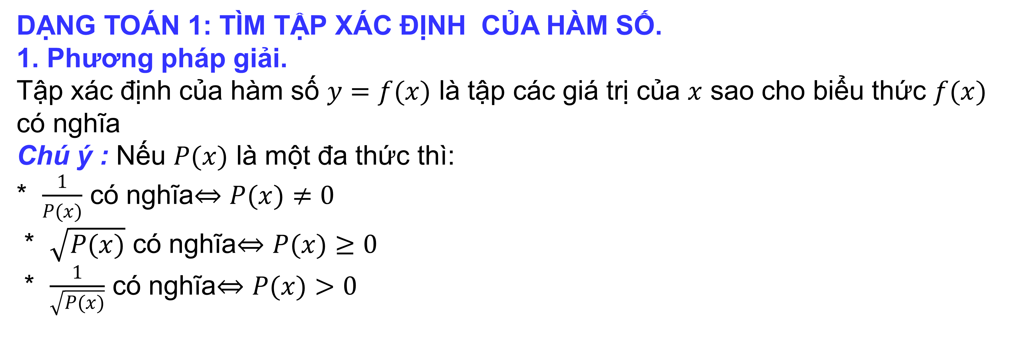
II
CÁC DẠNG BÀI TẬP
DẠNG TOÁN 1: TÌM TẬP XÁC ĐỊNH CỦA HÀM SỐ.
1. Phương pháp giải.
Tập xác định của hàm số $y=f(x)$ là tập các giá trị của $x$ sao cho biểu thức $f(x)$ có nghĩa
Chú ý : Nếu $P(x)$ là một đa thức thì:
* $\frac{1}{P(x)}$ có nghĩa$⇔P(x)≠0$
* $\sqrt{P(x)}$ có nghĩa$⇔P(x)≥0$
* $\frac{1}{\sqrt{P(x)}}$ có nghĩa$⇔P(x)>0$
Notes:
.Nên đảo lại tử mẫu giống SGK cho HS dễ theo dõi. Chỗ nhận xét chưa đúng . Phải thay là “ Thương ….” như sách giáo khoa.
Số phức nghịch đảo không được kí hiệu là $z^{−1}$.

Slide 8
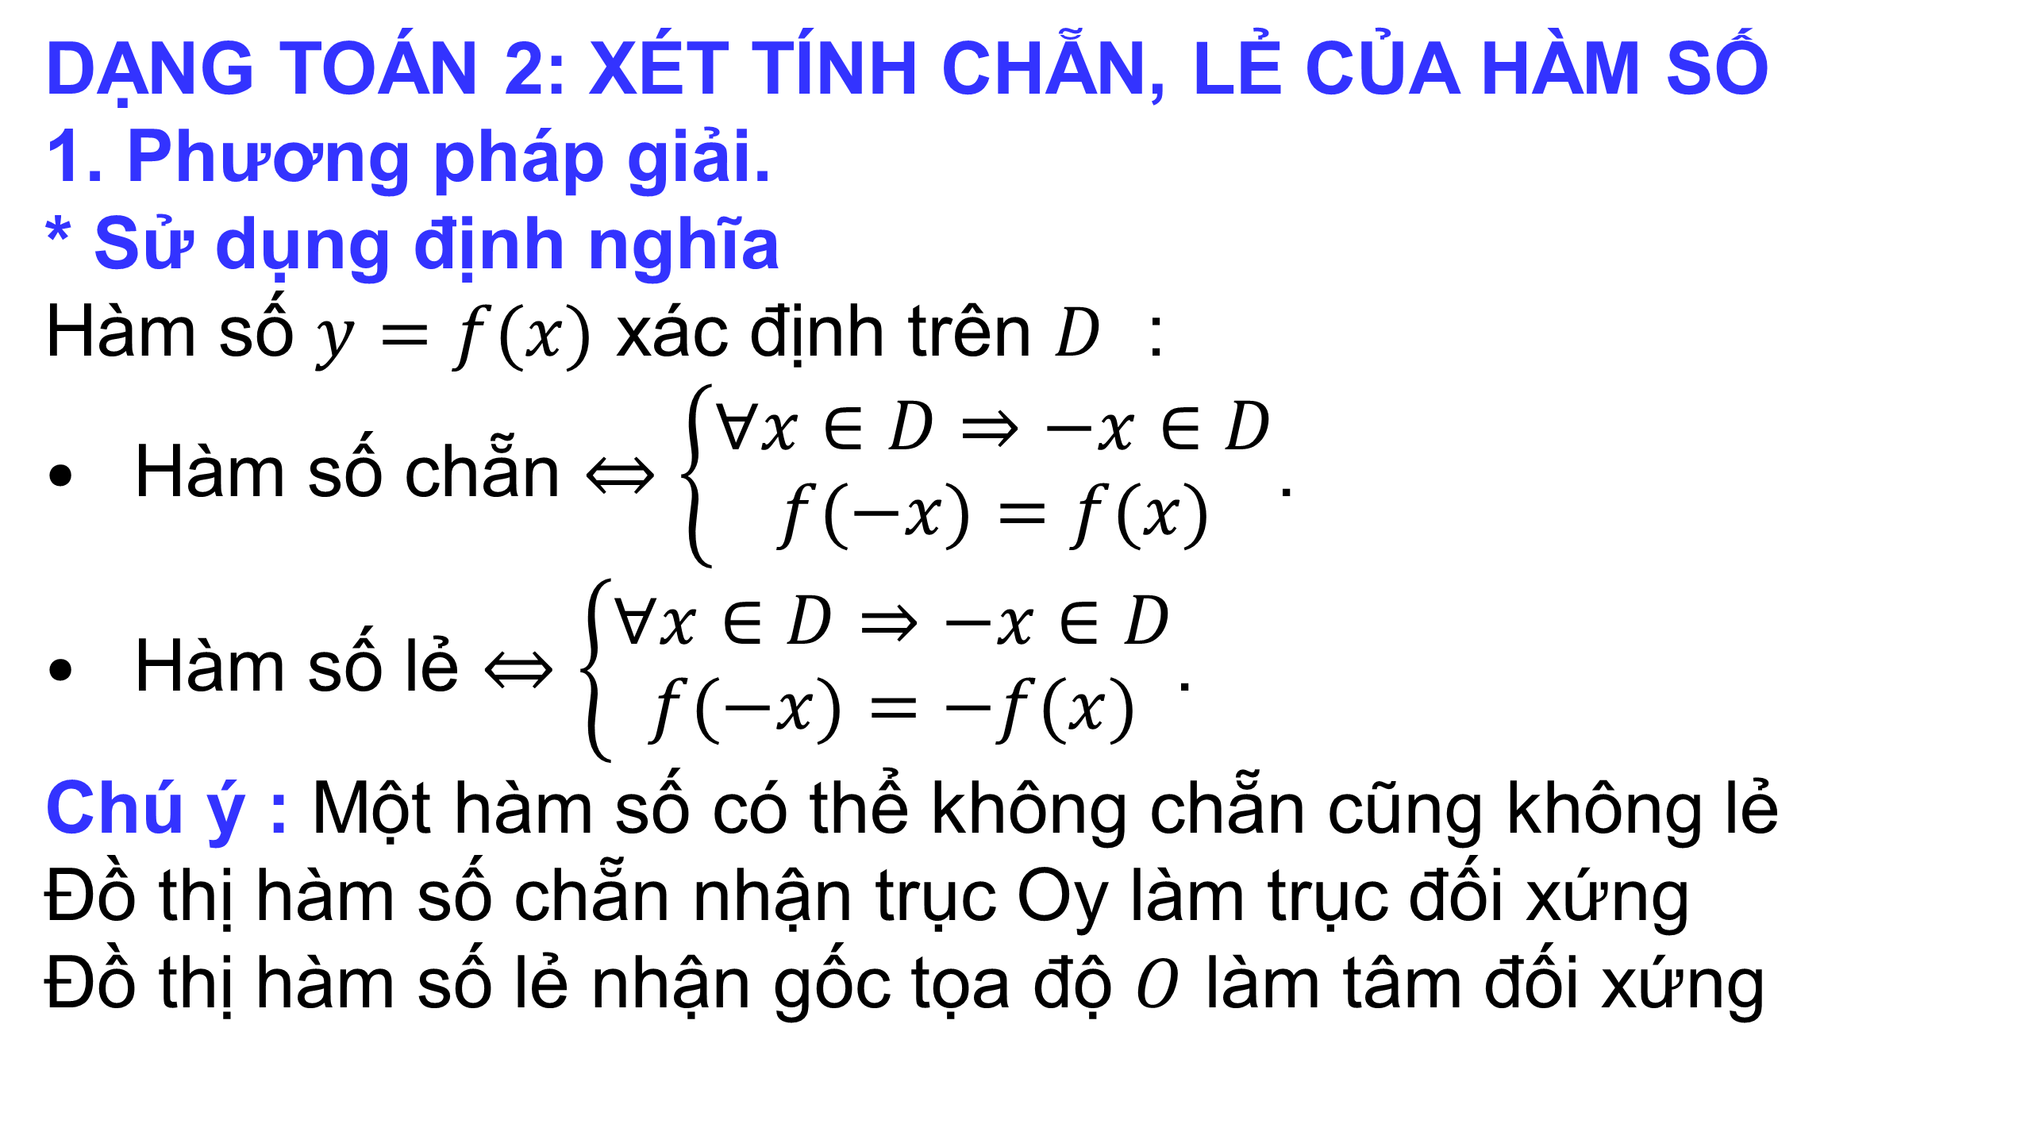
II
CÁC DẠNG BÀI TẬP
DẠNG TOÁN 2: XÉT TÍNH CHẴN, LẺ CỦA HÀM SỐ
1. Phương pháp giải.
* Sử dụng định nghĩa
Hàm số $y=f(x)$ xác định trên $D$ :
$•$Hàm số chẵn $⇔\left\{\begin{aligned}∀x∈D⇒−x∈D \\ f(−x)=f(x)\end{aligned}\right.$.
$•$Hàm số lẻ $⇔\left\{\begin{aligned}∀x∈D⇒−x∈D \\ f(−x)=−f(x)\end{aligned}\right.$.
Chú ý : Một hàm số có thể không chẵn cũng không lẻ
Đồ thị hàm số chẵn nhận trục Oy làm trục đối xứng
Đồ thị hàm số lẻ nhận gốc tọa độ $O$ làm tâm đối xứng
Notes:
.Nên đảo lại tử mẫu giống SGK cho HS dễ theo dõi. Chỗ nhận xét chưa đúng . Phải thay là “ Thương ….” như sách giáo khoa.
Số phức nghịch đảo không được kí hiệu là $z^{−1}$.

Slide 9
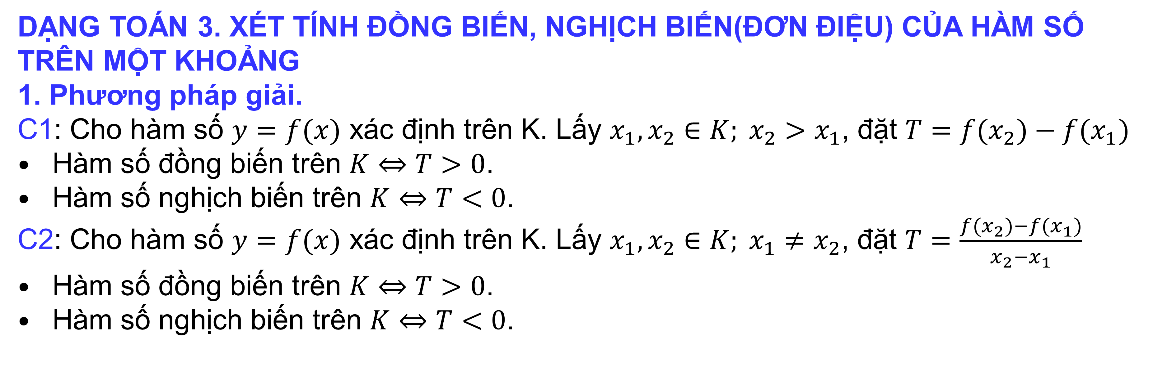
II
CÁC DẠNG BÀI TẬP
DẠNG TOÁN 3. XÉT TÍNH ĐỒNG BIẾN, NGHỊCH BIẾN(ĐƠN ĐIỆU) CỦA HÀM SỐ TRÊN MỘT KHOẢNG
1. Phương pháp giải.
C1: Cho hàm số $y=f(x)$ xác định trên K. Lấy $x_{1},x_{2}∈K; x_{2}>x_{1}$, đặt $T=f(x_{2})−f(x_{1})$
$•$Hàm số đồng biến trên $K⇔T>0$.
$•$Hàm số nghịch biến trên $K⇔T<0$.
C2: Cho hàm số $y=f(x)$ xác định trên K. Lấy $x_{1},x_{2}∈K; x_{1}≠x_{2}$, đặt $T=\frac{f(x_{2})−f(x_{1})}{x_{2}−x_{1}}$
$•$Hàm số đồng biến trên $K⇔T>0$.
$•$Hàm số nghịch biến trên $K⇔T<0$.
Notes:
.Nên đảo lại tử mẫu giống SGK cho HS dễ theo dõi. Chỗ nhận xét chưa đúng . Phải thay là “ Thương ….” như sách giáo khoa.
Số phức nghịch đảo không được kí hiệu là $z^{−1}$.

Slide 10

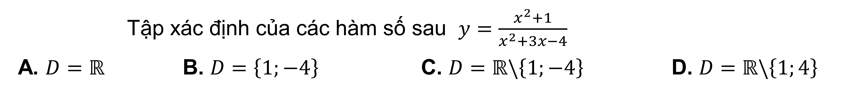
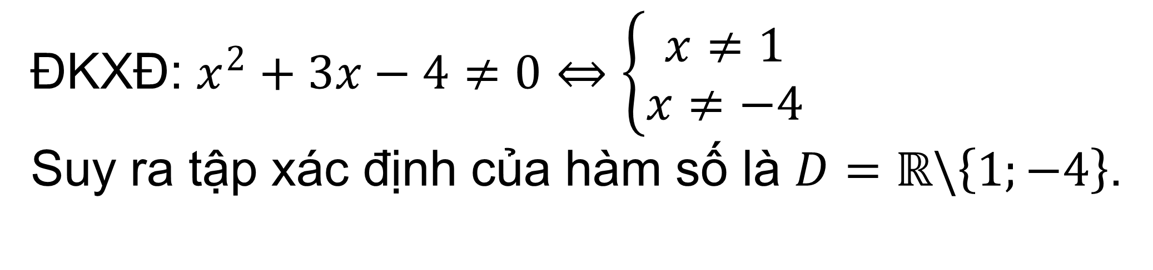
BÀI TẬP TRẮC NGHIỆM
Câu 1.
Tập xác định của các hàm số sau $y=\frac{x^{2}+1}{x^{2}+3x−4}$
A. $D=ℝ$ B. $D=\left\{1;−4\right\}$ C. $D=ℝ\backslash \left\{1;−4\right\}$ D. $D=ℝ\backslash \left\{1;4\right\}$
C
Bài giải
ĐKXĐ: $x^{2}+3x−4≠0⇔\left\{\begin{matrix}x≠1 \\ x≠−4\end{matrix}\right.$
Suy ra tập xác định của hàm số là $D=ℝ\backslash \left\{1;−4\right\}$.
$$\text{Ch}\text{ọ}\text{n} \text{C}\text{.}$$
Notes:
Giữ lại từ các hiệu ứng 4. Các hiệu ứng dùng đồng nhất từ trái sang phải.
Viết $\overline{z}$ sai ở hiệu ứng 5.
Tách hiệu ứng 6 thảnh 2 hiệu ứng.

Slide 11

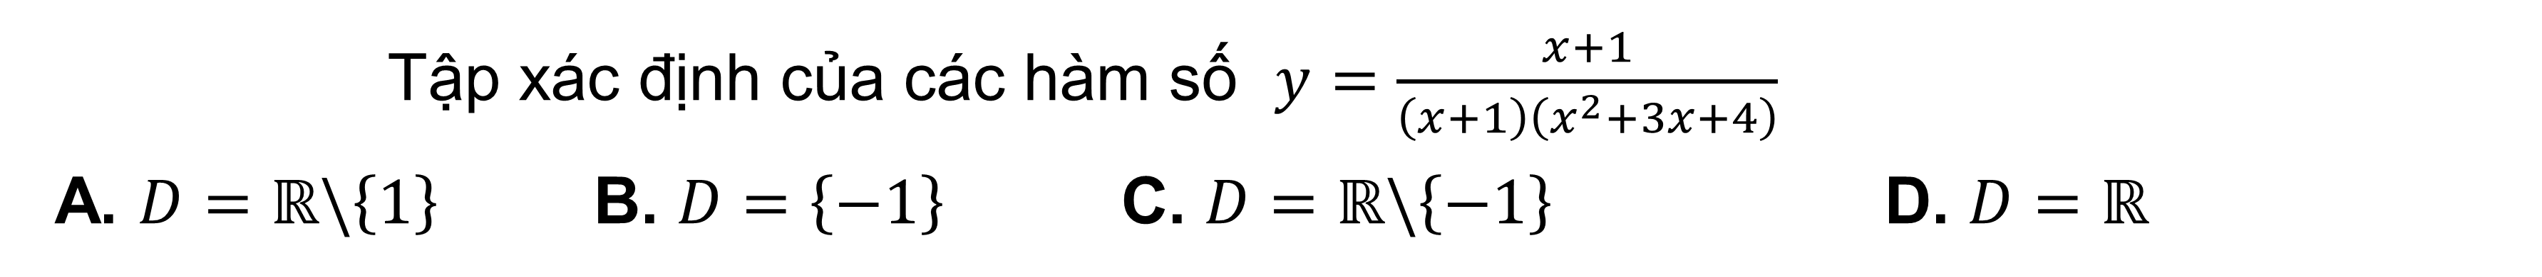
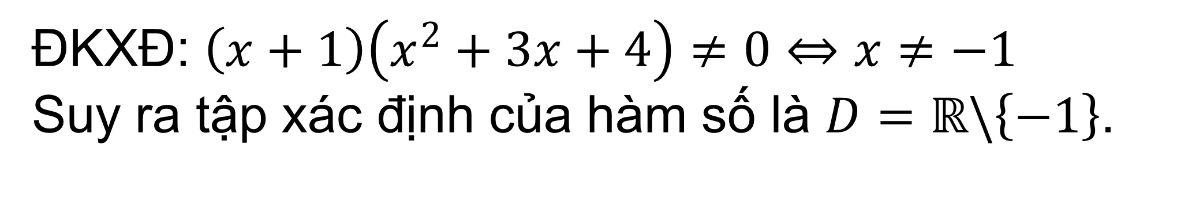
BÀI TẬP TRẮC NGHIỆM
Câu 2.
Tập xác định của các hàm số $y=\frac{x+1}{\left(x+1\right)\left(x^{2}+3x+4\right)}$
A. $D=ℝ\backslash \left\{1\right\}$ B. $D=\left\{−1\right\}$ C. $D=ℝ\backslash \left\{−1\right\}$ D. $D=ℝ$
C
Bài giải
ĐKXĐ: $\left(x+1\right)\left(x^{2}+3x+4\right)≠0⇔x≠−1$
Suy ra tập xác định của hàm số là $D=ℝ\backslash \left\{−1\right\}$.
$$\text{Ch}\text{ọ}\text{n} \text{C}\text{.}$$
Notes:
Giữ lại từ các hiệu ứng 4. Các hiệu ứng dùng đồng nhất từ trái sang phải.
Viết $\overline{z}$ sai ở hiệu ứng 5.
Tách hiệu ứng 6 thảnh 2 hiệu ứng.

Slide 12
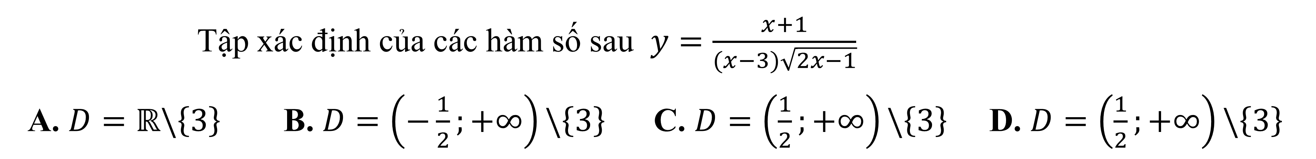
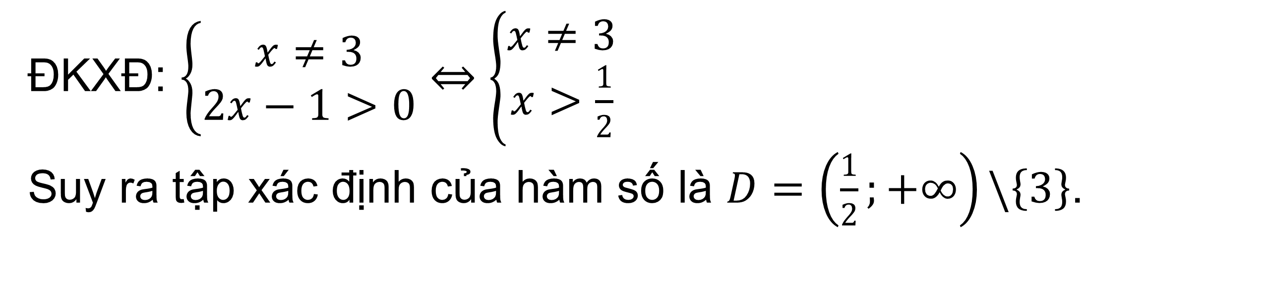
BÀI TẬP TRẮC NGHIỆM
Câu 3.
Tập xác định của các hàm số sau $y=\frac{x+1}{(x−3)\sqrt{2x−1}}$
A. $D=ℝ\backslash \left\{3\right\}$ B. $D=\left(−\frac{1}{2};+∞\right)\backslash \left\{3\right\}$ C. $D=\left(\frac{1}{2};+∞\right)\backslash \left\{3\right\}$ D. $D=\left(\frac{1}{2};+∞\right)\backslash \left\{3\right\}$
C
Bài giải
ĐKXĐ: $\left\{\begin{matrix}x≠3 \\ 2x−1>0\end{matrix}\right.⇔\left\{\begin{matrix}x≠3 \\ x>\frac{1}{2}\end{matrix}\right.$
Suy ra tập xác định của hàm số là $D=\left(\frac{1}{2};+∞\right)\backslash \left\{3\right\}$.
$$\text{Ch}\text{ọ}\text{n} \text{C}\text{.}$$
Notes:
Giữ lại từ các hiệu ứng 4. Các hiệu ứng dùng đồng nhất từ trái sang phải.
Viết $\overline{z}$ sai ở hiệu ứng 5.
Tách hiệu ứng 6 thảnh 2 hiệu ứng.

Slide 13

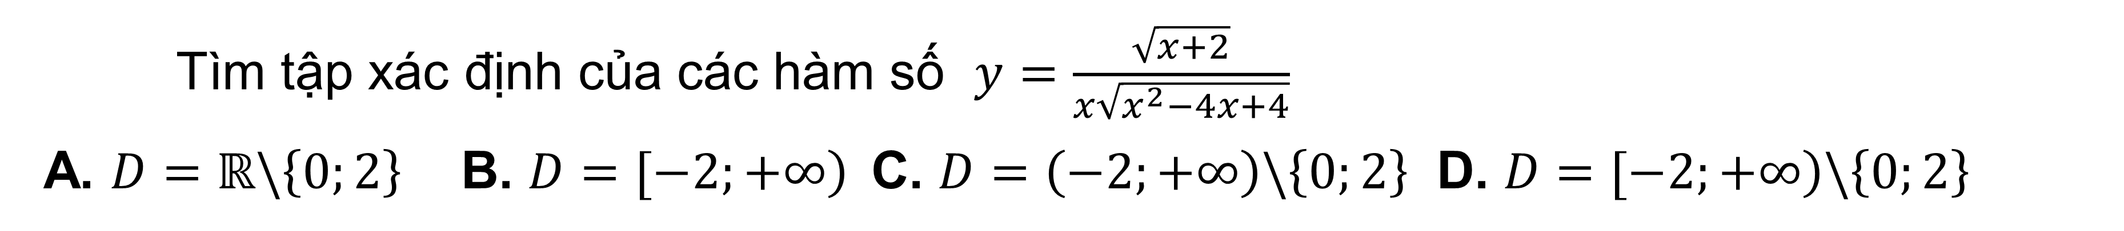
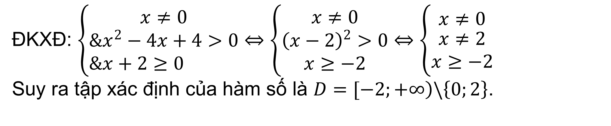
BÀI TẬP TRẮC NGHIỆM
Câu 4.
Tìm tập xác định của các hàm số $y=\frac{\sqrt{x+2}}{x\sqrt{x^{2}−4x+4}}$
A. $D=ℝ\backslash \left\{0;2\right\}$ B. $D=[\left.−2;+∞\right)$C. $D=\left(−2;+∞\right)\backslash \left\{0;2\right\}$ D. $D=\left.[−2;+∞\right)\backslash \left\{0;2\right\}$
D
Bài giải
ĐKXĐ: $\left\{\begin{matrix}x≠0 \\ \begin{aligned}&x^{2}−4x+4>0 \\ &x+2≥0\end{aligned}\end{matrix}\right.⇔\left\{\begin{matrix}x≠0 \\ \begin{aligned}{\left(x−2\right)}^{2}>0 \\ x≥−2\end{aligned}\end{matrix}\right.⇔\left\{\begin{matrix}x≠0 \\ \begin{aligned}x≠2 \\ x≥−2\end{aligned}\end{matrix}\right.$
Suy ra tập xác định của hàm số là $D=\left.[−2;+∞\right)\backslash \left\{0;2\right\}$.
$$\text{Ch}\text{ọ}\text{n} \text{D}\text{.}$$
Notes:
Giữ lại từ các hiệu ứng 4. Các hiệu ứng dùng đồng nhất từ trái sang phải.
Viết $\overline{z}$ sai ở hiệu ứng 5.
Tách hiệu ứng 6 thảnh 2 hiệu ứng.

Slide 14

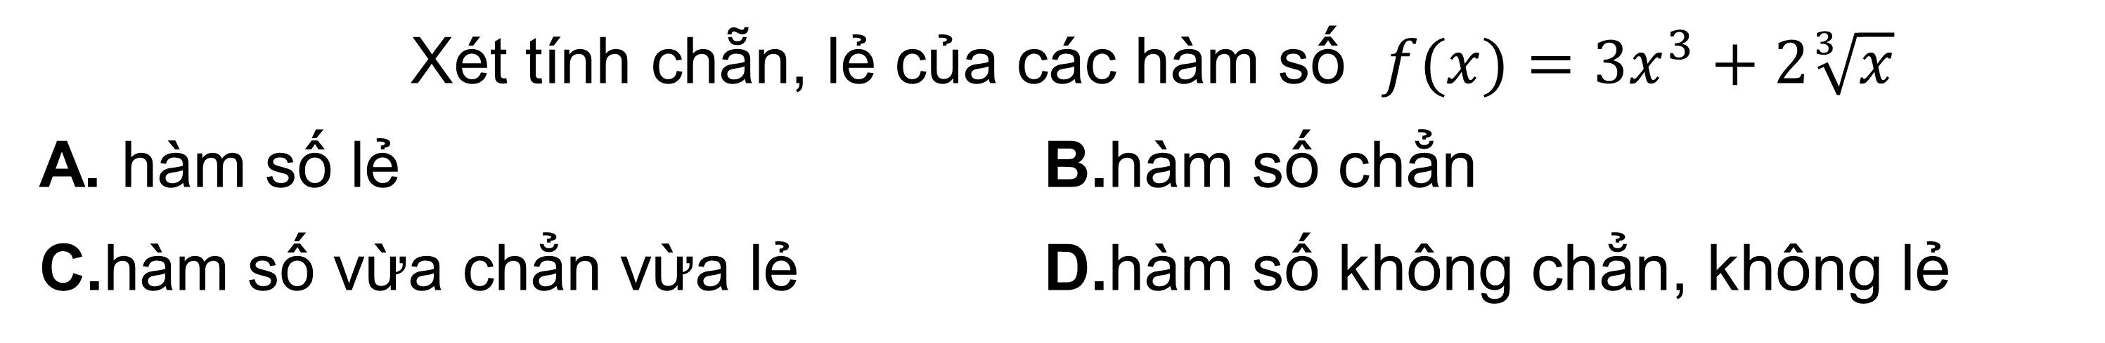
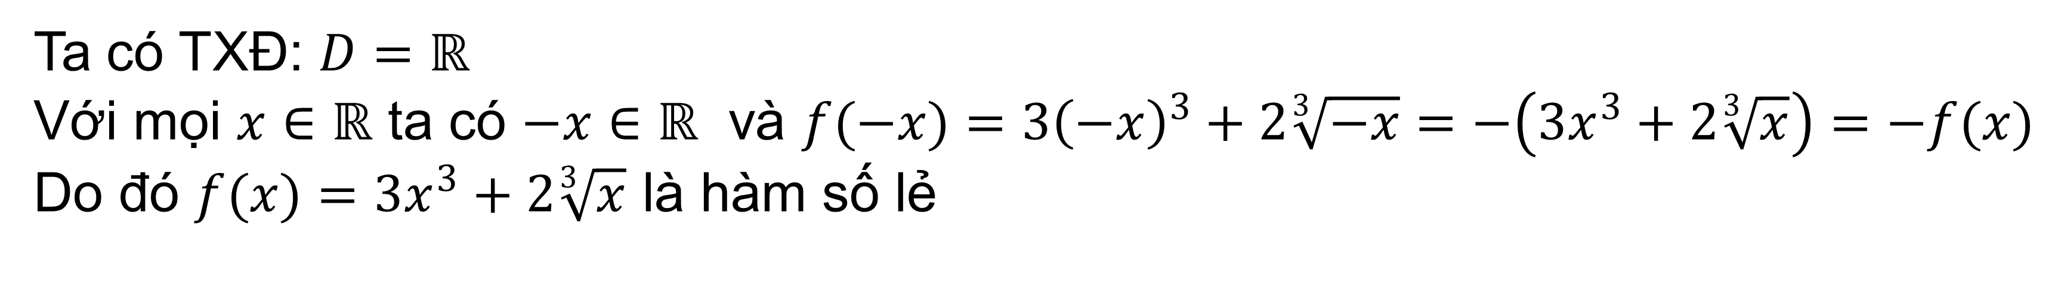
BÀI TẬP TRẮC NGHIỆM
Câu 5.
Xét tính chẵn, lẻ của các hàm số $f(x)=3x^{3}+2\sqrt[3]{x}$
A. hàm số lẻ B.hàm số chẳn
C.hàm số vừa chẳn vừa lẻ D.hàm số không chẳn, không lẻ
A
Bài giải
Ta có TXĐ: $D=ℝ$
Với mọi $x∈ℝ$ ta có $−x∈ℝ$ và $f(−x)=3{\left(−x\right)}^{3}+2\sqrt[3]{−x}=−\left(3x^{3}+2\sqrt[3]{x}\right)=−f(x)$
Do đó $f(x)=3x^{3}+2\sqrt[3]{x}$ là hàm số lẻ
$$\text{Ch}\text{ọ}\text{n} \text{A}\text{.}$$
Notes:
Giữ lại từ các hiệu ứng 4. Các hiệu ứng dùng đồng nhất từ trái sang phải.
Viết $\overline{z}$ sai ở hiệu ứng 5.
Tách hiệu ứng 6 thảnh 2 hiệu ứng.

Slide 15

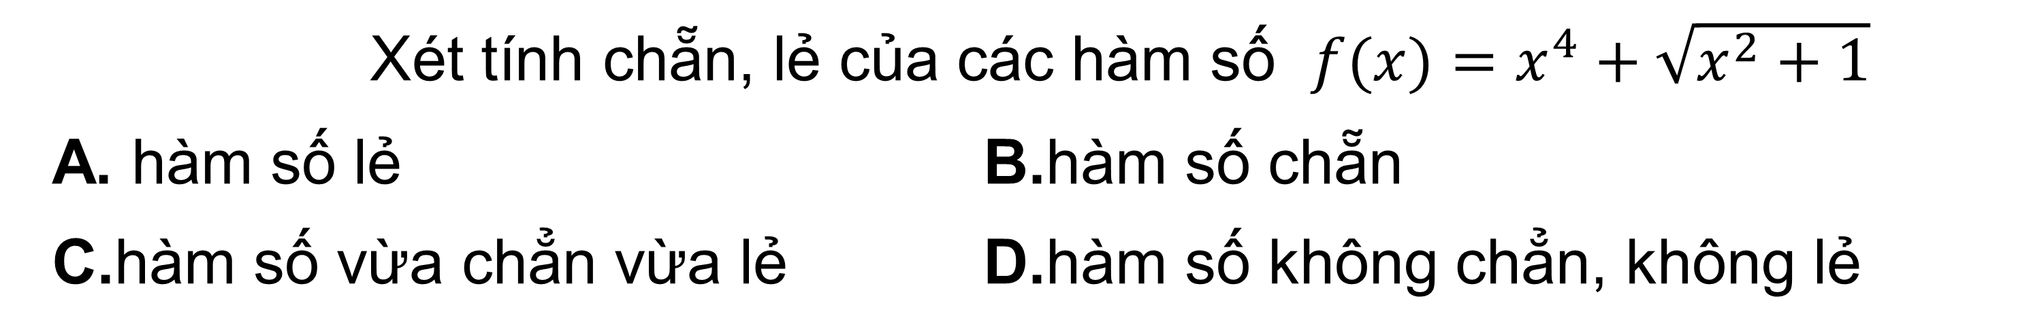
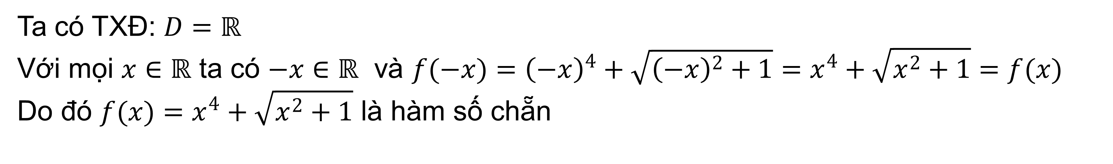
BÀI TẬP TRẮC NGHIỆM
Câu 6.
Xét tính chẵn, lẻ của các hàm số $f(x)=x^{4}+\sqrt{x^{2}+1}$
A. hàm số lẻ B.hàm số chẵn
C.hàm số vừa chẳn vừa lẻ D.hàm số không chẳn, không lẻ
B
Bài giải
Ta có TXĐ: $D=ℝ$
Với mọi $x∈ℝ$ ta có $−x∈ℝ$ và $f(−x)={\left(−x\right)}^{4}+\sqrt{{\left(−x\right)}^{2}+1}=x^{4}+\sqrt{x^{2}+1}=f(x)$
Do đó $f(x)=x^{4}+\sqrt{x^{2}+1}$ là hàm số chẵn
$$\text{Ch}\text{ọ}\text{n} \text{B}\text{.}$$
Notes:
Giữ lại từ các hiệu ứng 4. Các hiệu ứng dùng đồng nhất từ trái sang phải.
Viết $\overline{z}$ sai ở hiệu ứng 5.
Tách hiệu ứng 6 thảnh 2 hiệu ứng.

Slide 16
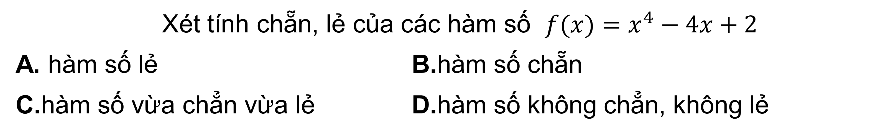
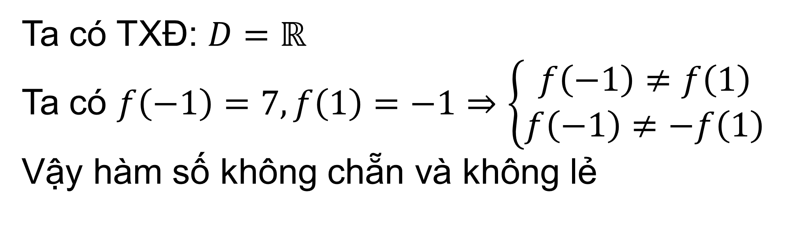
BÀI TẬP TRẮC NGHIỆM
Câu 7.
Xét tính chẵn, lẻ của các hàm số $f(x)=x^{4}−4x+2$
A. hàm số lẻ B.hàm số chẵn
C.hàm số vừa chẳn vừa lẻ D.hàm số không chẳn, không lẻ
D
Bài giải
Ta có TXĐ: $D=ℝ$
Ta có $f\left(−1\right)=7,f\left(1\right)=−1⇒\left\{\begin{matrix}f\left(−1\right)≠f\left(1\right) \\ f\left(−1\right)≠−f\left(1\right)\end{matrix}\right.$
Vậy hàm số không chẵn và không lẻ
$$\text{Ch}\text{ọ}\text{n} \text{D}\text{.}$$
Notes:
Giữ lại từ các hiệu ứng 4. Các hiệu ứng dùng đồng nhất từ trái sang phải.
Viết $\overline{z}$ sai ở hiệu ứng 5.
Tách hiệu ứng 6 thảnh 2 hiệu ứng.

Slide 17
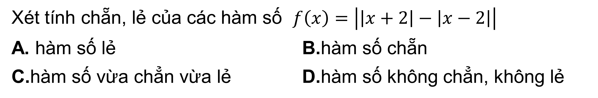

BÀI TẬP TRẮC NGHIỆM
Câu 8.
Xét tính chẵn, lẻ của các hàm số $f\left(x\right)=\left|\left|x+2\right|−\left|x−2\right|\right|$
A. hàm số lẻ B.hàm số chẵn
C.hàm số vừa chẳn vừa lẻ D.hàm số không chẳn, không lẻ
B
Bài giải
Ta có TXĐ: $D=ℝ$
Với mọi $x∈ℝ$ ta có $−x∈ℝ$ và $f(−x)=\left|\left|\left(−x\right)+2\right|−\left|\left(−x\right)−2\right|\right|=\left|\left|x−2\right|−\left|x+2\right|\right|$
Suy ra $f\left(−x\right)=f\left(x\right)$
Do đó $f\left(x\right)=\left|\left|x+2\right|−\left|x−2\right|\right|$ là hàm số chẵn.
$$\text{Ch}\text{ọ}\text{n} \text{B}\text{.}$$
Notes:
Giữ lại từ các hiệu ứng 4. Các hiệu ứng dùng đồng nhất từ trái sang phải.
Viết $\overline{z}$ sai ở hiệu ứng 5.
Tách hiệu ứng 6 thảnh 2 hiệu ứng.

Slide 18
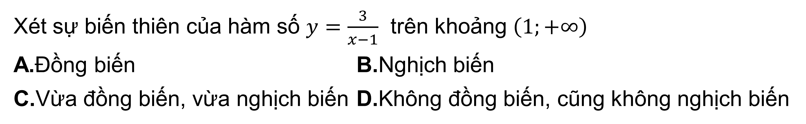
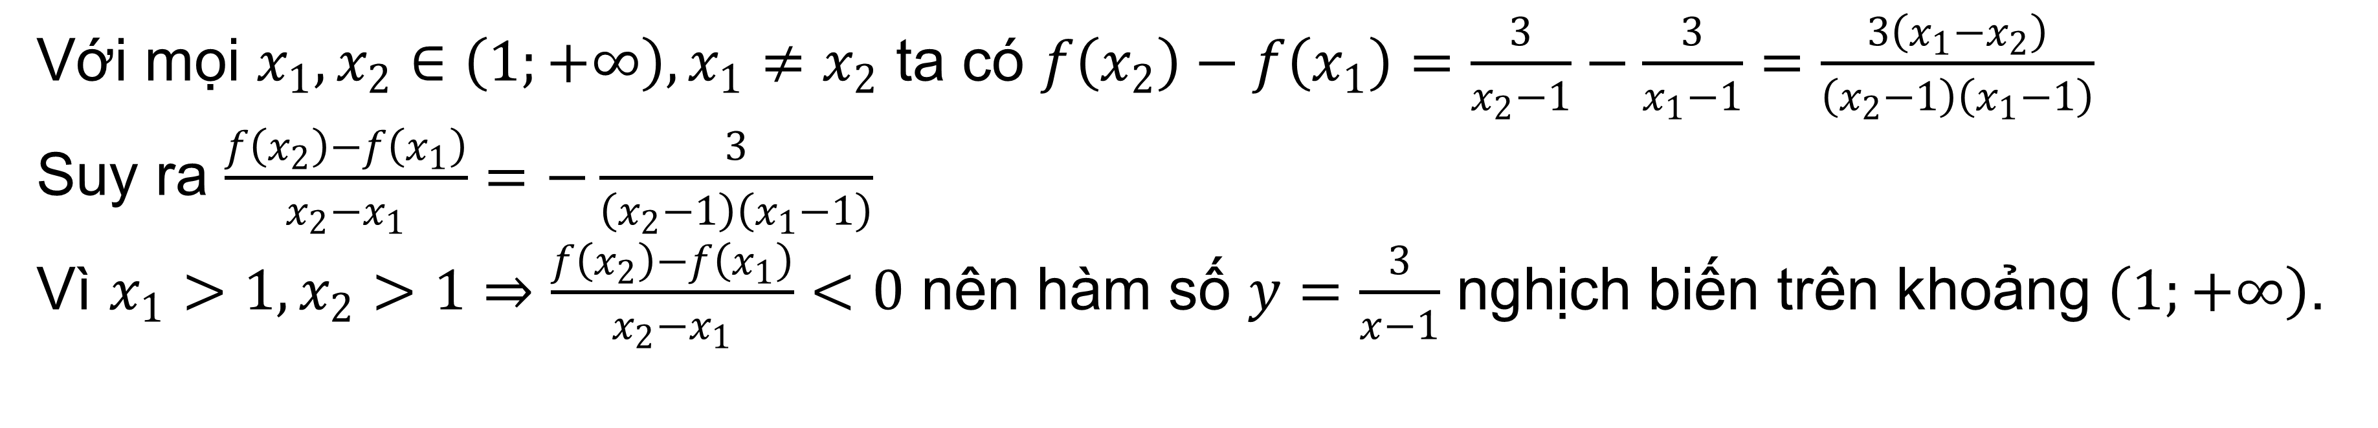
BÀI TẬP TRẮC NGHIỆM
Câu 9.
Xét sự biến thiên của hàm số $y=\frac{3}{x−1}$ trên khoảng $\left(1;+∞\right)$
A.Đồng biến B.Nghịch biến
C.Vừa đồng biến, vừa nghịch biến D.Không đồng biến, cũng không nghịch biến
B
Bài giải
Với mọi $x_{1},x_{2}∈\left(1;+∞\right),x_{1}≠x_{2}$ ta có $f\left(x_{2}\right)−f\left(x_{1}\right)=\frac{3}{x_{2}−1}−\frac{3}{x_{1}−1}=\frac{3\left(x_{1}−x_{2}\right)}{\left(x_{2}−1\right)\left(x_{1}−1\right)}$
Suy ra $\frac{f\left(x_{2}\right)−f\left(x_{1}\right)}{x_{2}−x_{1}}=−\frac{3}{\left(x_{2}−1\right)\left(x_{1}−1\right)}$
Vì $x_{1}>1,x_{2}>1⇒\frac{f\left(x_{2}\right)−f\left(x_{1}\right)}{x_{2}−x_{1}}<0$ nên hàm số $y=\frac{3}{x−1}$ nghịch biến trên khoảng $\left(1;+∞\right)$.
$$\text{Ch}\text{ọ}\text{n} \text{B}\text{.}$$
Notes:
Giữ lại từ các hiệu ứng 4. Các hiệu ứng dùng đồng nhất từ trái sang phải.
Viết $\overline{z}$ sai ở hiệu ứng 5.
Tách hiệu ứng 6 thảnh 2 hiệu ứng.

Slide 19

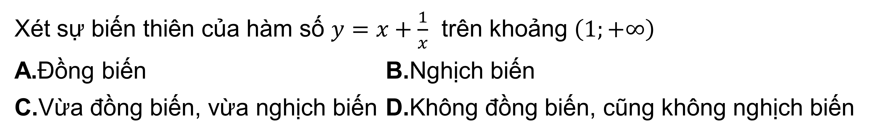
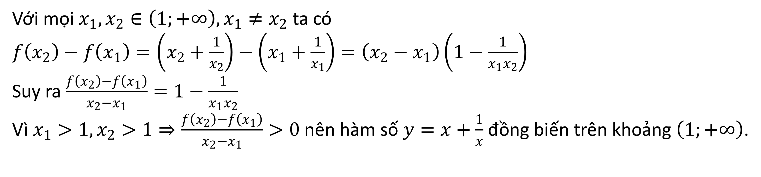
BÀI TẬP TRẮC NGHIỆM
Câu 10.
Xét sự biến thiên của hàm số $y=x+\frac{1}{x}$ trên khoảng $\left(1;+∞\right)$
A.Đồng biến B.Nghịch biến
C.Vừa đồng biến, vừa nghịch biến D.Không đồng biến, cũng không nghịch biến
A
Bài giải
Với mọi $x_{1},x_{2}∈\left(1;+∞\right),x_{1}≠x_{2}$ ta có
$f\left(x_{2}\right)−f\left(x_{1}\right)=\left(x_{2}+\frac{1}{x_{2}}\right)−\left(x_{1}+\frac{1}{x_{1}}\right)=\left(x_{2}−x_{1}\right)\left(1−\frac{1}{x_{1}x_{2}}\right)$
Suy ra $\frac{f\left(x_{2}\right)−f\left(x_{1}\right)}{x_{2}−x_{1}}=1−\frac{1}{x_{1}x_{2}}$
Vì $x_{1}>1,x_{2}>1⇒\frac{f\left(x_{2}\right)−f\left(x_{1}\right)}{x_{2}−x_{1}}>0$ nên hàm số $y=x+\frac{1}{x}$ đồng biến trên khoảng $\left(1;+∞\right)$.
$$\text{Ch}\text{ọ}\text{n} \text{A}\text{.}$$
Notes:
Giữ lại từ các hiệu ứng 4. Các hiệu ứng dùng đồng nhất từ trái sang phải.
Viết $\overline{z}$ sai ở hiệu ứng 5.
Tách hiệu ứng 6 thảnh 2 hiệu ứng.

Slide 20
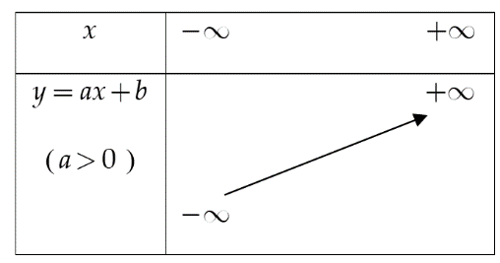
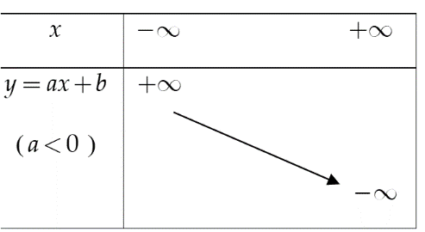
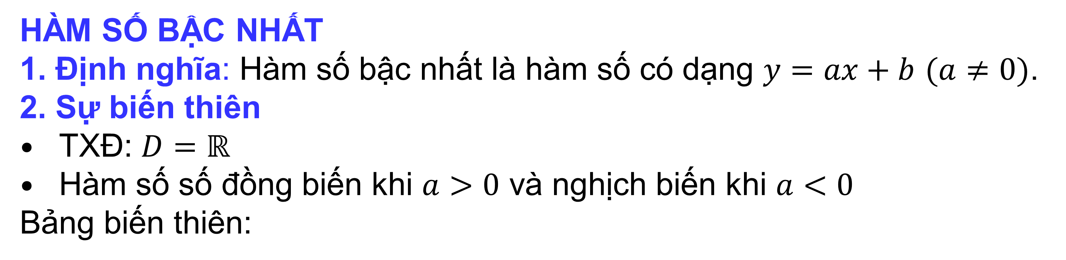
I
LÝ THUYẾT
HÀM SỐ BẬC NHẤT
1. Định nghĩa: Hàm số bậc nhất là hàm số có dạng $y=ax+b$ $(a≠0)$.
2. Sự biến thiên
$•$TXĐ: $D=ℝ$
$•$Hàm số số đồng biến khi $a>0$ và nghịch biến khi $a<0$
Bảng biến thiên:
Notes:
.Nên đảo lại tử mẫu giống SGK cho HS dễ theo dõi. Chỗ nhận xét chưa đúng . Phải thay là “ Thương ….” như sách giáo khoa.
Số phức nghịch đảo không được kí hiệu là $z^{−1}$.

Slide 21
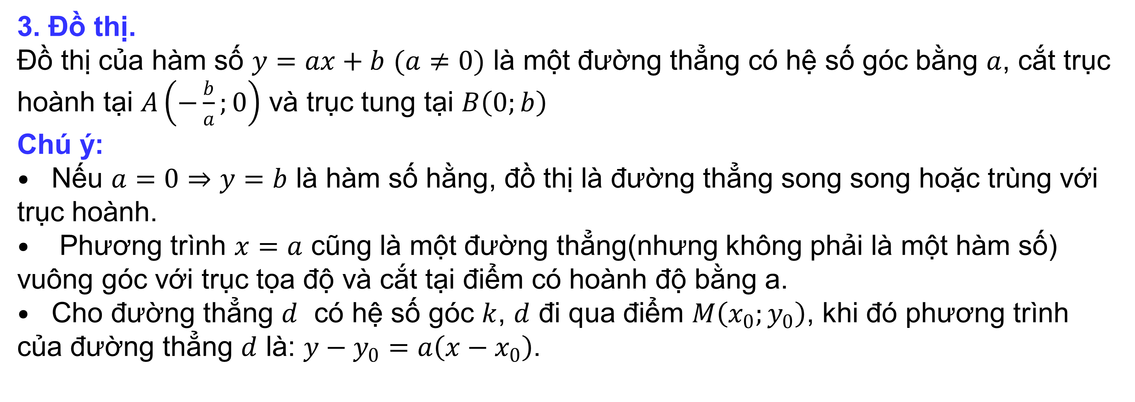
I
LÝ THUYẾT
3. Đồ thị.
Đồ thị của hàm số $y=ax+b$ $(a≠0)$ là một đường thẳng có hệ số góc bằng $a$, cắt trục hoành tại $A\left(−\frac{b}{a};0\right)$ và trục tung tại $B\left(0;b\right)$
Chú ý:
$•$Nếu $a=0⇒y=b$ là hàm số hằng, đồ thị là đường thẳng song song hoặc trùng với trục hoành.
$•$ Phương trình $x=a$ cũng là một đường thẳng(nhưng không phải là một hàm số) vuông góc với trục tọa độ và cắt tại điểm có hoành độ bằng a.
$•$Cho đường thẳng $d$ có hệ số góc $k$, $d$ đi qua điểm $M\left(x_{0};y_{0}\right)$, khi đó phương trình của đường thẳng $d$ là: $y−y_{0}=a\left(x−x_{0}\right)$.
Notes:
.Nên đảo lại tử mẫu giống SGK cho HS dễ theo dõi. Chỗ nhận xét chưa đúng . Phải thay là “ Thương ….” như sách giáo khoa.
Số phức nghịch đảo không được kí hiệu là $z^{−1}$.

Slide 22
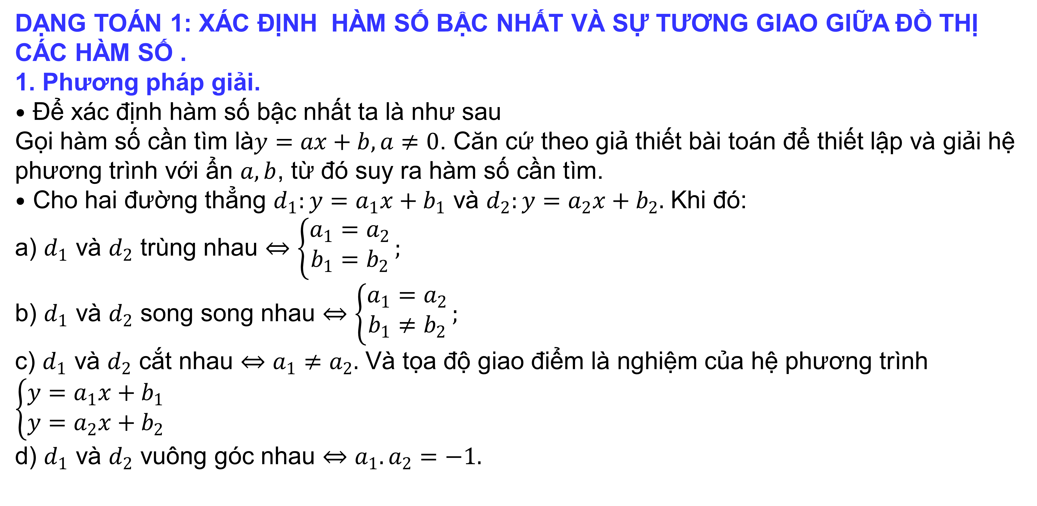
II
CÁC DẠNG BÀI TẬP
DẠNG TOÁN 1: XÁC ĐỊNH HÀM SỐ BẬC NHẤT VÀ SỰ TƯƠNG GIAO GIỮA ĐỒ THỊ CÁC HÀM SỐ .
1. Phương pháp giải.
$•$ Để xác định hàm số bậc nhất ta là như sau
Gọi hàm số cần tìm là$y=ax+b,a≠0$. Căn cứ theo giả thiết bài toán để thiết lập và giải hệ phương trình với ẩn $a,b$, từ đó suy ra hàm số cần tìm.
$•$ Cho hai đường thẳng $d_{1}:y=a_{1}x+b_{1}$ và $d_{2}:y=a_{2}x+b_{2}.$ Khi đó:
a) $d_{1}$ và $d_{2}$ trùng nhau $⇔\left\{\begin{aligned}a_{1}=a_{2} \\ b_{1}=b_{2}\end{aligned}\right.;$
b) $d_{1}$ và $d_{2}$ song song nhau $⇔\left\{\begin{aligned}a_{1}=a_{2} \\ b_{1}≠b_{2}\end{aligned}\right.;$
c) $d_{1}$ và $d_{2}$ cắt nhau $⇔a_{1}≠a_{2}.$ Và tọa độ giao điểm là nghiệm của hệ phương trình $\left\{\begin{matrix}y=a_{1}x+b_{1} \\ y=a_{2}x+b_{2}\end{matrix}\right.$
d) $d_{1}$ và $d_{2}$ vuông góc nhau $⇔a_{1}.a_{2}=−1.$
Notes:
.Nên đảo lại tử mẫu giống SGK cho HS dễ theo dõi. Chỗ nhận xét chưa đúng . Phải thay là “ Thương ….” như sách giáo khoa.
Số phức nghịch đảo không được kí hiệu là $z^{−1}$.

Slide 23
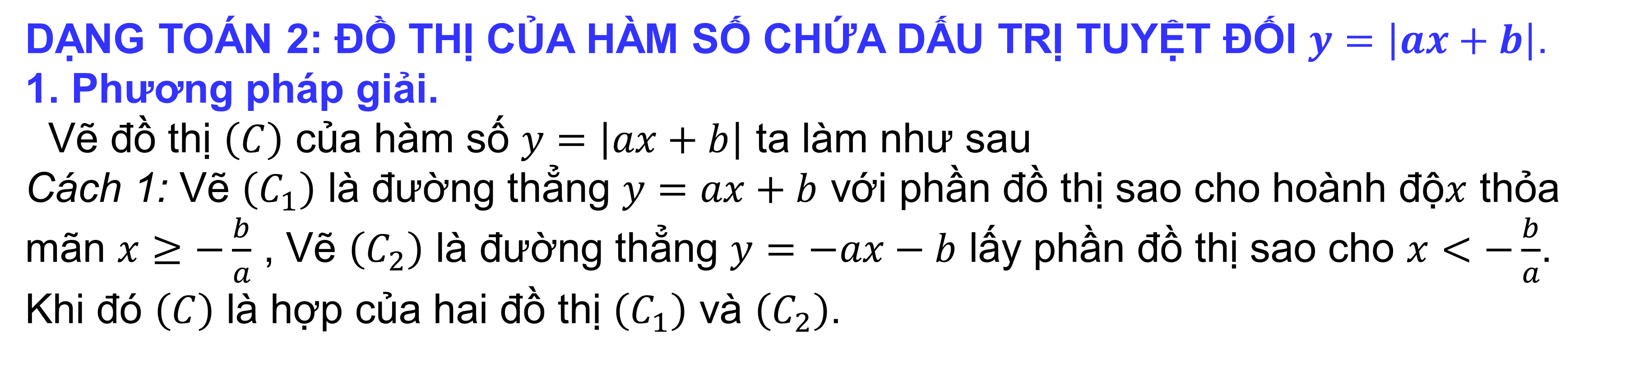
II
CÁC DẠNG BÀI TẬP
DẠNG TOÁN 2: ĐỒ THỊ CỦA HÀM SỐ CHỨA DẤU TRỊ TUYỆT ĐỐI $y=\left|ax+b\right|$.
1. Phương pháp giải.
Vẽ đồ thị $\left(C\right)$ của hàm số $y=\left|ax+b\right|$ ta làm như sau
Cách 1: Vẽ $\left(C_{1}\right)$ là đường thẳng $y=ax+b$ với phần đồ thị sao cho hoành độ$x$ thỏa mãn $x≥−\frac{b}{a}$ , Vẽ $\left(C_{2}\right)$ là đường thẳng $y=−ax−b$ lấy phần đồ thị sao cho $x<−\frac{b}{a}$. Khi đó $\left(C\right)$ là hợp của hai đồ thị $\left(C_{1}\right)$ và $\left(C_{2}\right)$.
Notes:
.Nên đảo lại tử mẫu giống SGK cho HS dễ theo dõi. Chỗ nhận xét chưa đúng . Phải thay là “ Thương ….” như sách giáo khoa.
Số phức nghịch đảo không được kí hiệu là $z^{−1}$.

Slide 24
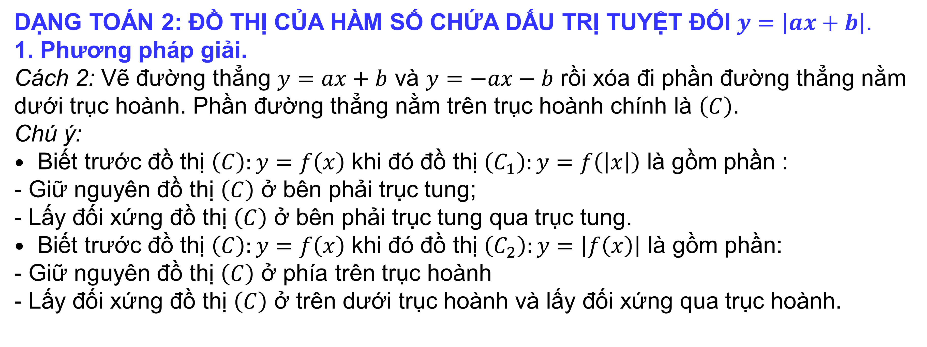
II
CÁC DẠNG BÀI TẬP
DẠNG TOÁN 2: ĐỒ THỊ CỦA HÀM SỐ CHỨA DẤU TRỊ TUYỆT ĐỐI $y=\left|ax+b\right|$.
1. Phương pháp giải.
Cách 2: Vẽ đường thẳng $y=ax+b$ và $y=−ax−b$ rồi xóa đi phần đường thẳng nằm dưới trục hoành. Phần đường thẳng nằm trên trục hoành chính là $\left(C\right)$.
Chú ý:
$•$ Biết trước đồ thị $\left(C\right):y=f\left(x\right)$ khi đó đồ thị $\left(C_{1}\right):y=f\left(\left|x\right|\right)$ là gồm phần :
- Giữ nguyên đồ thị $\left(C\right)$ ở bên phải trục tung;
- Lấy đối xứng đồ thị $\left(C\right)$ ở bên phải trục tung qua trục tung.
$•$ Biết trước đồ thị $\left(C\right):y=f\left(x\right)$ khi đó đồ thị $\left(C_{2}\right):y=\left|f\left(x\right)\right|$ là gồm phần:
- Giữ nguyên đồ thị $\left(C\right)$ ở phía trên trục hoành
- Lấy đối xứng đồ thị $\left(C\right)$ ở trên dưới trục hoành và lấy đối xứng qua trục hoành.
Notes:
.Nên đảo lại tử mẫu giống SGK cho HS dễ theo dõi. Chỗ nhận xét chưa đúng . Phải thay là “ Thương ….” như sách giáo khoa.
Số phức nghịch đảo không được kí hiệu là $z^{−1}$.

Slide 25
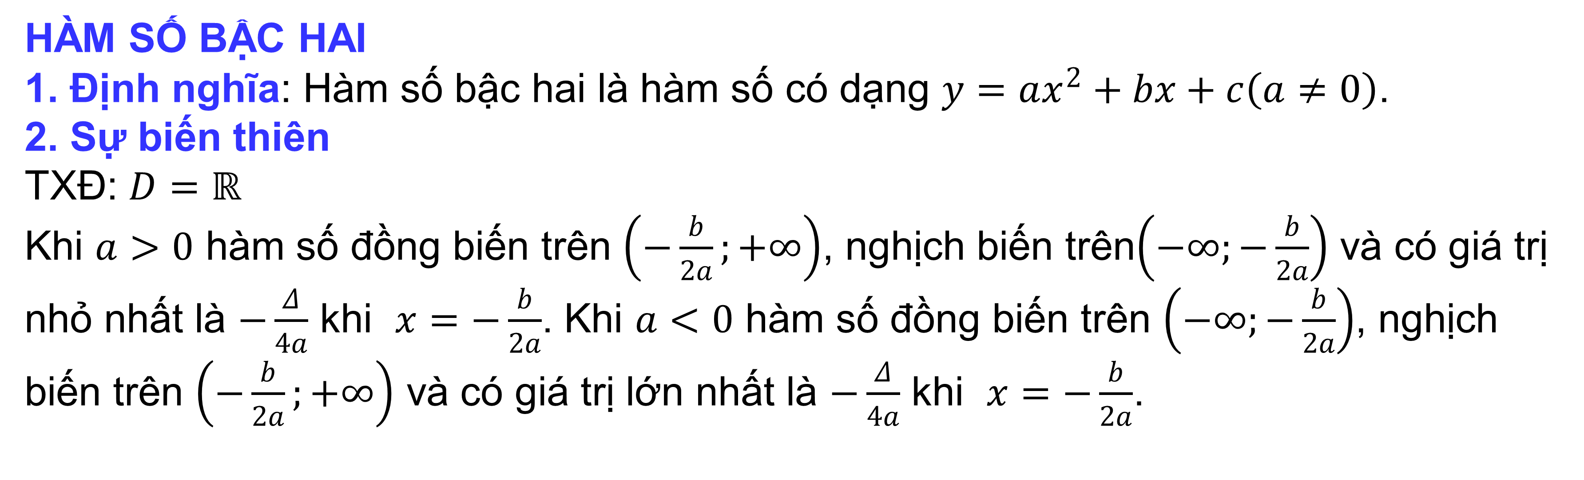
I
LÝ THUYẾT
HÀM SỐ BẬC HAI
1. Định nghĩa: Hàm số bậc hai là hàm số có dạng $y=ax^{2}+bx+c\left(a≠0\right)$.
2. Sự biến thiên
TXĐ: $D=ℝ$
Khi $a>0$ hàm số đồng biến trên $\left(−\frac{b}{2a};+∞\right)$, nghịch biến trên$\left(−∞;−\frac{b}{2a}\right)$ và có giá trị nhỏ nhất là $−\frac{Δ}{4a}$ khi $x=−\frac{b}{2a}$. Khi $a<0$ hàm số đồng biến trên $\left(−∞;−\frac{b}{2a}\right)$, nghịch biến trên $\left(−\frac{b}{2a};+∞\right)$ và có giá trị lớn nhất là $−\frac{Δ}{4a}$ khi $x=−\frac{b}{2a}$.
Notes:
.Nên đảo lại tử mẫu giống SGK cho HS dễ theo dõi. Chỗ nhận xét chưa đúng . Phải thay là “ Thương ….” như sách giáo khoa.
Số phức nghịch đảo không được kí hiệu là $z^{−1}$.

Slide 26
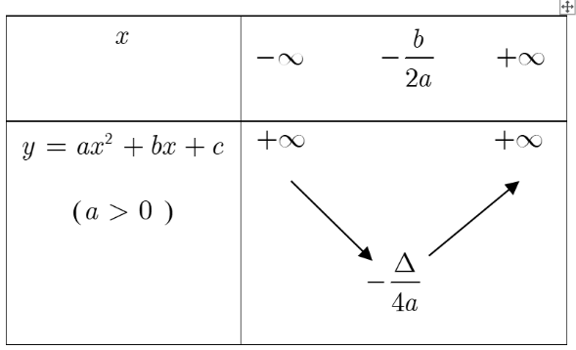
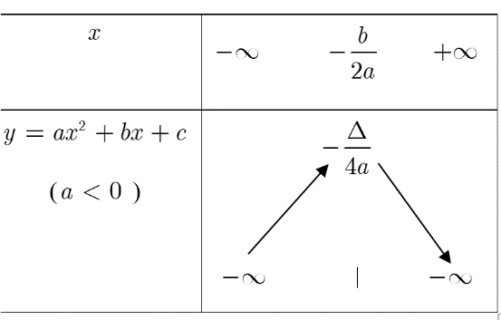
I
LÝ THUYẾT
Bảng biến thiên
Notes:
.Nên đảo lại tử mẫu giống SGK cho HS dễ theo dõi. Chỗ nhận xét chưa đúng . Phải thay là “ Thương ….” như sách giáo khoa.
Số phức nghịch đảo không được kí hiệu là $z^{−1}$.

Slide 27
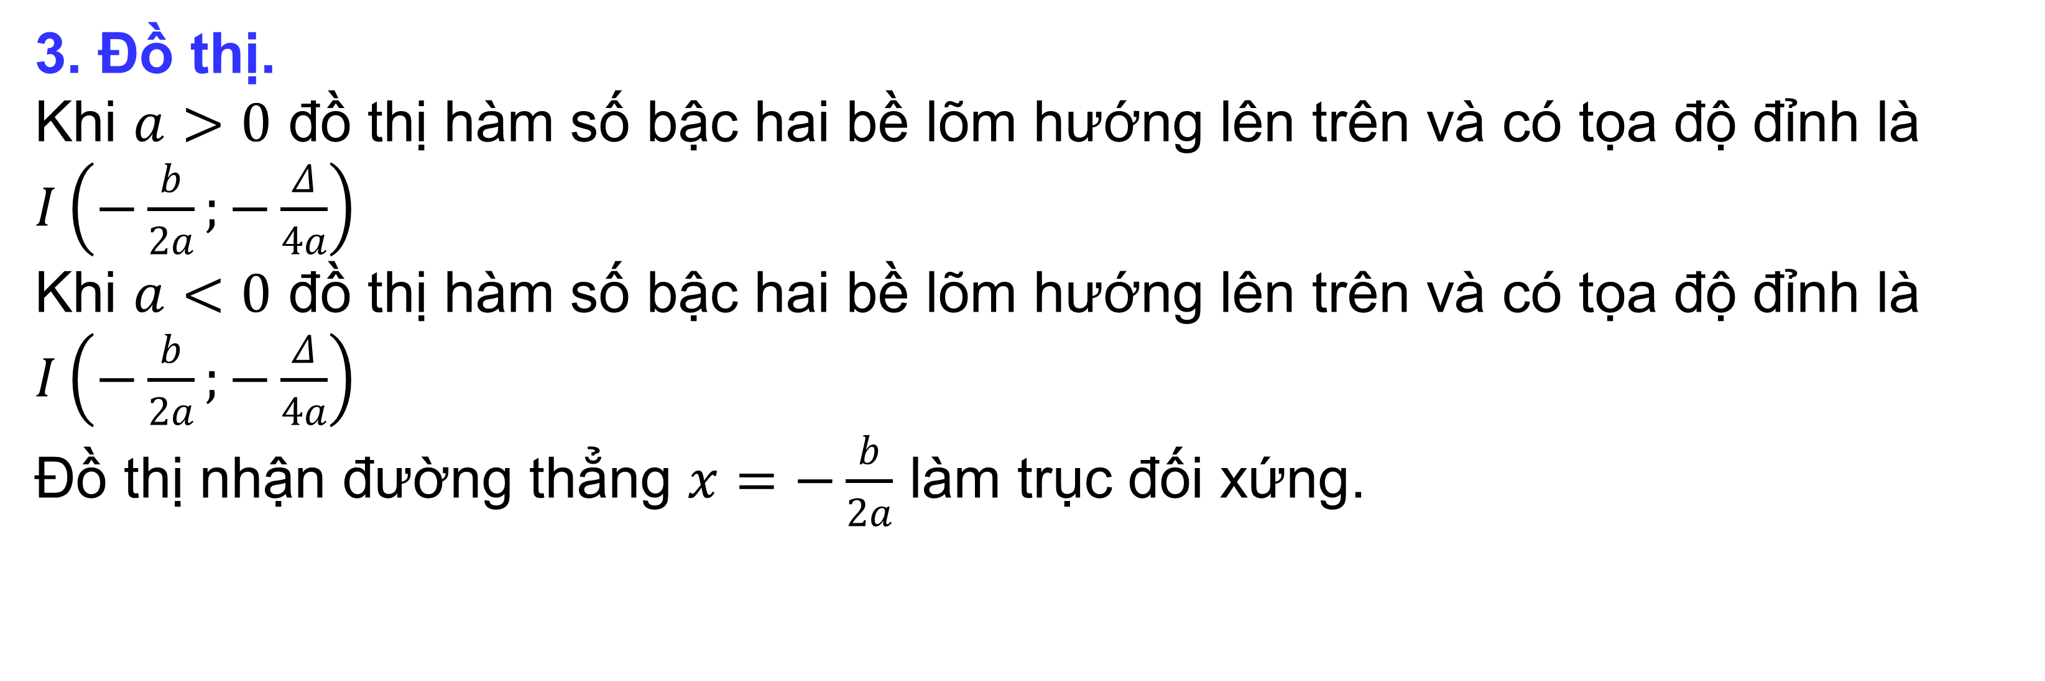
I
LÝ THUYẾT
3. Đồ thị.
Khi $a>0$ đồ thị hàm số bậc hai bề lõm hướng lên trên và có tọa độ đỉnh là $I\left(−\frac{b}{2a};−\frac{Δ}{4a}\right)$
Khi $a<0$ đồ thị hàm số bậc hai bề lõm hướng lên trên và có tọa độ đỉnh là $I\left(−\frac{b}{2a};−\frac{Δ}{4a}\right)$
Đồ thị nhận đường thẳng $x=−\frac{b}{2a}$ làm trục đối xứng.
Notes:
.Nên đảo lại tử mẫu giống SGK cho HS dễ theo dõi. Chỗ nhận xét chưa đúng . Phải thay là “ Thương ….” như sách giáo khoa.
Số phức nghịch đảo không được kí hiệu là $z^{−1}$.

Slide 28
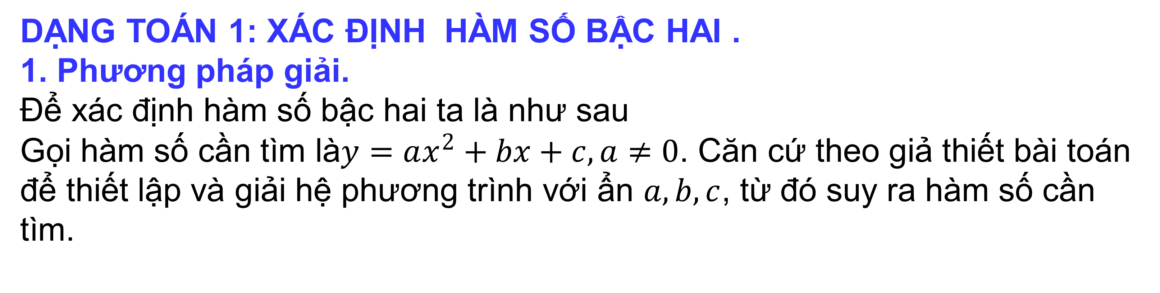
II
CÁC DẠNG BÀI TẬP
DẠNG TOÁN 1: XÁC ĐỊNH HÀM SỐ BẬC HAI .
1. Phương pháp giải.
Để xác định hàm số bậc hai ta là như sau
Gọi hàm số cần tìm là$y=ax^{2}+bx+c,a≠0$. Căn cứ theo giả thiết bài toán để thiết lập và giải hệ phương trình với ẩn $a,b,c$, từ đó suy ra hàm số cần tìm.
Notes:
.Nên đảo lại tử mẫu giống SGK cho HS dễ theo dõi. Chỗ nhận xét chưa đúng . Phải thay là “ Thương ….” như sách giáo khoa.
Số phức nghịch đảo không được kí hiệu là $z^{−1}$.

Slide 29
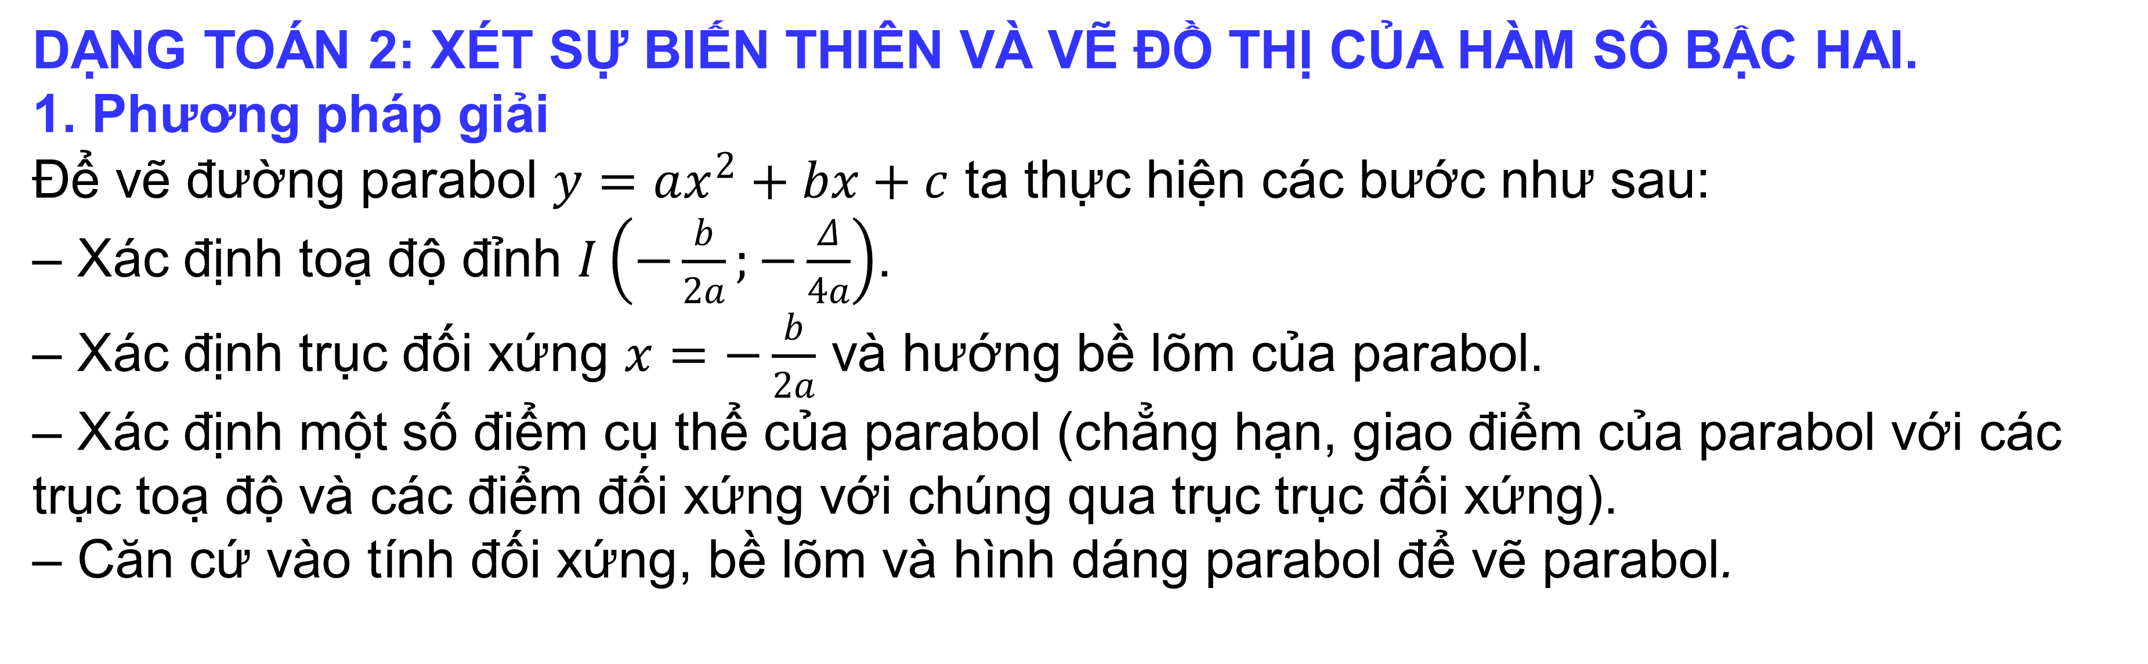
II
CÁC DẠNG BÀI TẬP
DẠNG TOÁN 2: XÉT SỰ BIẾN THIÊN VÀ VẼ ĐỒ THỊ CỦA HÀM SÔ BẬC HAI.
1. Phương pháp giải
Để vẽ đường parabol $y=ax^{2}+bx+c$ ta thực hiện các bước như sau:
– Xác định toạ độ đỉnh $I\left(−\frac{b}{2a};−\frac{Δ}{4a}\right)$.
– Xác định trục đối xứng $x=−\frac{b}{2a}$ và hướng bề lõm của parabol.
– Xác định một số điểm cụ thể của parabol (chẳng hạn, giao điểm của parabol với các trục toạ độ và các điểm đối xứng với chúng qua trục trục đối xứng).
– Căn cứ vào tính đối xứng, bề lõm và hình dáng parabol để vẽ parabol.
Notes:
.Nên đảo lại tử mẫu giống SGK cho HS dễ theo dõi. Chỗ nhận xét chưa đúng . Phải thay là “ Thương ….” như sách giáo khoa.
Số phức nghịch đảo không được kí hiệu là $z^{−1}$.

Slide 30
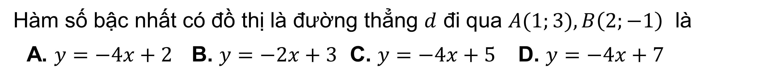

BÀI TẬP TRẮC NGHIỆM
Câu 1.
Hàm số bậc nhất có đồ thị là đường thẳng $d$ đi qua $A(1;3), B\left(2;−1\right)$ là
A. $y=−4x+2$ B. $y=−2x+3$ C. $y=−4x+5$ D. $y=−4x+7$
D
Bài giải
Gọi hàm số cần tìm là $y=ax+b,a≠0$
Vì $A∈d$ và $B∈d$ nên ta có hệ phương trình
$\left\{\begin{matrix}3=a+b \\ −1=2a+b\end{matrix}\right.⇔\left\{\begin{matrix}a=−4 \\ b=7\end{matrix}\right.$
Vậy hàm số cần tìm là $y=−4x+7$
$$\text{Ch}\text{ọ}\text{n} \text{D}\text{.}$$
Notes:
Giữ lại từ các hiệu ứng 4. Các hiệu ứng dùng đồng nhất từ trái sang phải.
Viết $\overline{z}$ sai ở hiệu ứng 5.
Tách hiệu ứng 6 thảnh 2 hiệu ứng.

Slide 31


BÀI TẬP TRẮC NGHIỆM
Câu 2.
Hàm số bậc nhất có đồ thị là đường thẳng $d$ đi qua $C(3;−2)$ và song song với $Δ:3x−2y+1=0$
A. $y=\frac{1}{2}x−\frac{3}{2}$ B. $y=\frac{3}{2}x−\frac{13}{2}$ C. $y=\frac{3}{2}x−\frac{3}{2}$ D. $y=\frac{3}{2}x+\frac{3}{2}$
B
Ta có $Δ:y=\frac{3}{2}x+\frac{1}{2}$. Vì $d//Δ$ nên $\left\{\begin{matrix}a=\frac{3}{2} \\ b≠\frac{1}{2}\end{matrix}\right.$ (1)
Mặt khác $C∈d⇒−2=3a+b$ (2)
Từ (1) và (2) suy ra $\left\{\begin{matrix}a=\frac{3}{2} \\ b=−\frac{13}{2}\end{matrix}\right.$
Vậy hàm số cần tìm là $y=\frac{3}{2}x−\frac{13}{2}$
Bài giải
$$\text{Ch}\text{ọ}\text{n} \text{B}\text{.}$$
Notes:
Giữ lại từ các hiệu ứng 4. Các hiệu ứng dùng đồng nhất từ trái sang phải.
Viết $\overline{z}$ sai ở hiệu ứng 5.
Tách hiệu ứng 6 thảnh 2 hiệu ứng.

Slide 32


BÀI TẬP TRẮC NGHIỆM
Câu 3.
Cho hàm số bậc nhất có đồ thị là đường thẳng $d$ đi qua $N\left(2;−1\right)$và $d⊥d′$ với $d′:y=4x+3$.
A. $y=−\frac{1}{4}x−\frac{1}{2}$ B. $y=−\frac{1}{4}x−\frac{1}{3}$ C. $y=−\frac{1}{4}x+\frac{1}{2}$ D. $y=\frac{1}{4}x−\frac{1}{2}$
A
Bài giải
Đường thẳng $d$ đi qua $N\left(2;−1\right)$ nên $−1=2a+b$ (4)
Và $d⊥d′⇒4.a=−1⇔a=−\frac{1}{4}$ thay vào (4) ta được $b=−\frac{1}{2}$.
Vậy hàm số cần tìm là $y=−\frac{1}{4}x−\frac{1}{2}$.
$$\text{Ch}\text{ọ}\text{n} \text{A}\text{.}$$
Notes:
Giữ lại từ các hiệu ứng 4. Các hiệu ứng dùng đồng nhất từ trái sang phải.
Viết $\overline{z}$ sai ở hiệu ứng 5.
Tách hiệu ứng 6 thảnh 2 hiệu ứng.

Slide 33


BÀI TẬP TRẮC NGHIỆM
Câu 4.
Phương trình của Parabol (P): $y=x^{2}+bx+c$ đi qua điểm $A\left(1; 0\right)$ và $B\left(−2;−6\right)$
A. $y=x^{2}+3x–5$ B. $y=x^{2}+3x–4$
C. $y=x^{2}+3x–6$ D. $y=x^{2}+3x–2$
B
Bài giải
Vì (P) đi qua A, B nên $\left\{\begin{aligned}0=1+b+c \\ −6=4−2b+c\end{aligned}\right.⇔\left\{\begin{aligned}b+c=−1 \\ 2b−c=10\end{aligned}\right.⇔\left\{\begin{aligned}b=3 \\ c=−4\end{aligned}\right.$.
Vậy (P):$y=x^{2}+3x–4$ .
$$\text{Ch}\text{ọ}\text{n} \text{B}\text{.}$$
Notes:
Giữ lại từ các hiệu ứng 4. Các hiệu ứng dùng đồng nhất từ trái sang phải.
Viết $\overline{z}$ sai ở hiệu ứng 5.
Tách hiệu ứng 6 thảnh 2 hiệu ứng.

Slide 34


BÀI TẬP TRẮC NGHIỆM
Câu 5.
Phương trình của Parabol (P): $y=x^{2}+bx+c$ có đỉnh $I\left(1; 4\right)$
A. $y= x^{2}–2x+1$ B. $y=\text{ 2}x^{2}–2x+5$
C. $y= x^{2}+2x+5$ D. $y= x^{2}–2x+5$
D
Bài giải
Vì (P) có đỉnh $I\left(1; 4\right)$ nên$\left\{\begin{aligned}\frac{−b}{2}=1 \\ −\frac{b^{2}−4c}{4}=4\end{aligned}\right.⇔\left\{\begin{aligned}b=−2 \\ c=5\end{aligned}\right.$.
Vậy (P):$y= x^{2}–2x+5$ .
$$\text{Ch}\text{ọ}\text{n} \text{D}\text{.}$$
Notes:
Giữ lại từ các hiệu ứng 4. Các hiệu ứng dùng đồng nhất từ trái sang phải.
Viết $\overline{z}$ sai ở hiệu ứng 5.
Tách hiệu ứng 6 thảnh 2 hiệu ứng.

Slide 35


BÀI TẬP TRẮC NGHIỆM
Câu 6.
Phương trình của Parabol (P): $y=x^{2}+bx+c$ cắt trục tung tại điểm có tung độ bằng 3 và có đỉnh $S\left(−2;−1\right)$.
A. $y= x^{2}+4x+1$ B. $y=\text{ 2}x^{2}+4x+7$
C. $y= x^{2}+4x+5$ D. $y= x^{2}+4x+3$
D
Bài giải
(P) cắt Oy tại điểm có tung độ bằng 3 suy ra $c=3$
(P) có đỉnh $S\left(−2;−1\right)$suy ra: $\left\{\begin{aligned}−\frac{b}{2a}=−2 \\ −1=4a−2b+3\end{aligned}\right.⇔\left\{\begin{aligned}b=4 \\ a=1\end{aligned}\right.$
$$\text{Ch}\text{ọ}\text{n} \text{D}\text{.}$$
Notes:
Giữ lại từ các hiệu ứng 4. Các hiệu ứng dùng đồng nhất từ trái sang phải.
Viết $\overline{z}$ sai ở hiệu ứng 5.
Tách hiệu ứng 6 thảnh 2 hiệu ứng.

